Slide 1
La Bibliothèque historique de l’éducation
Christine Boyer – Emmanuelle Picard

Slide 2
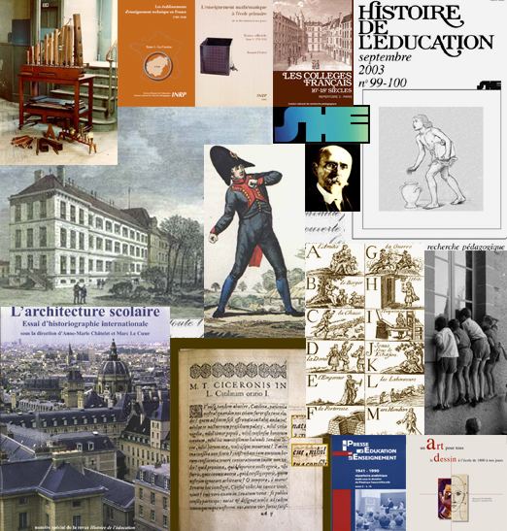
Un héritage de production de
ressources pour l’histoire de
l’éducation

Slide 3
Une convergence de site à l’

Slide 4
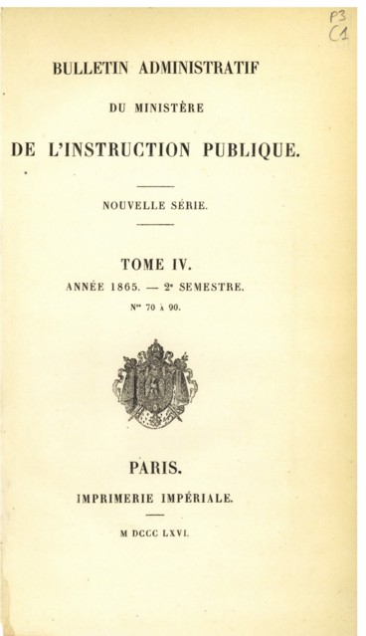
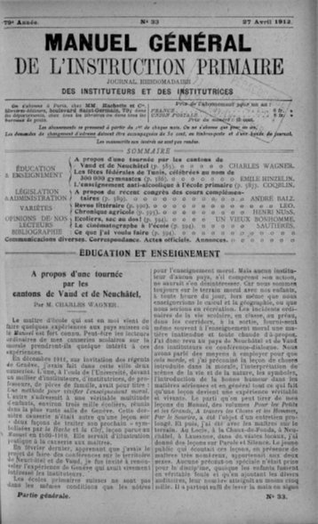
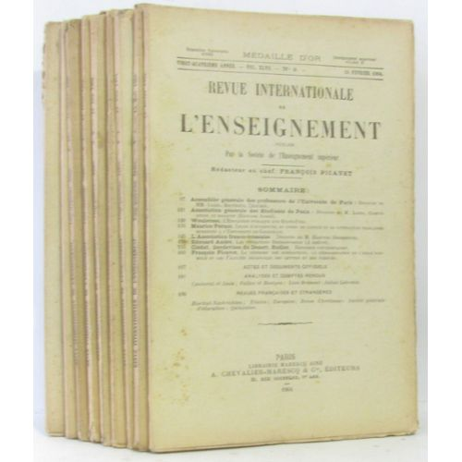
Les collections de la BDL

Slide 5
Un travail collaboratif qui permet le dialogue et la confrontation d’expériences
Choisir les collections
Définir les catégories du découpage documentaire
Interroger les usages
Se répartir les tâches

Slide 6
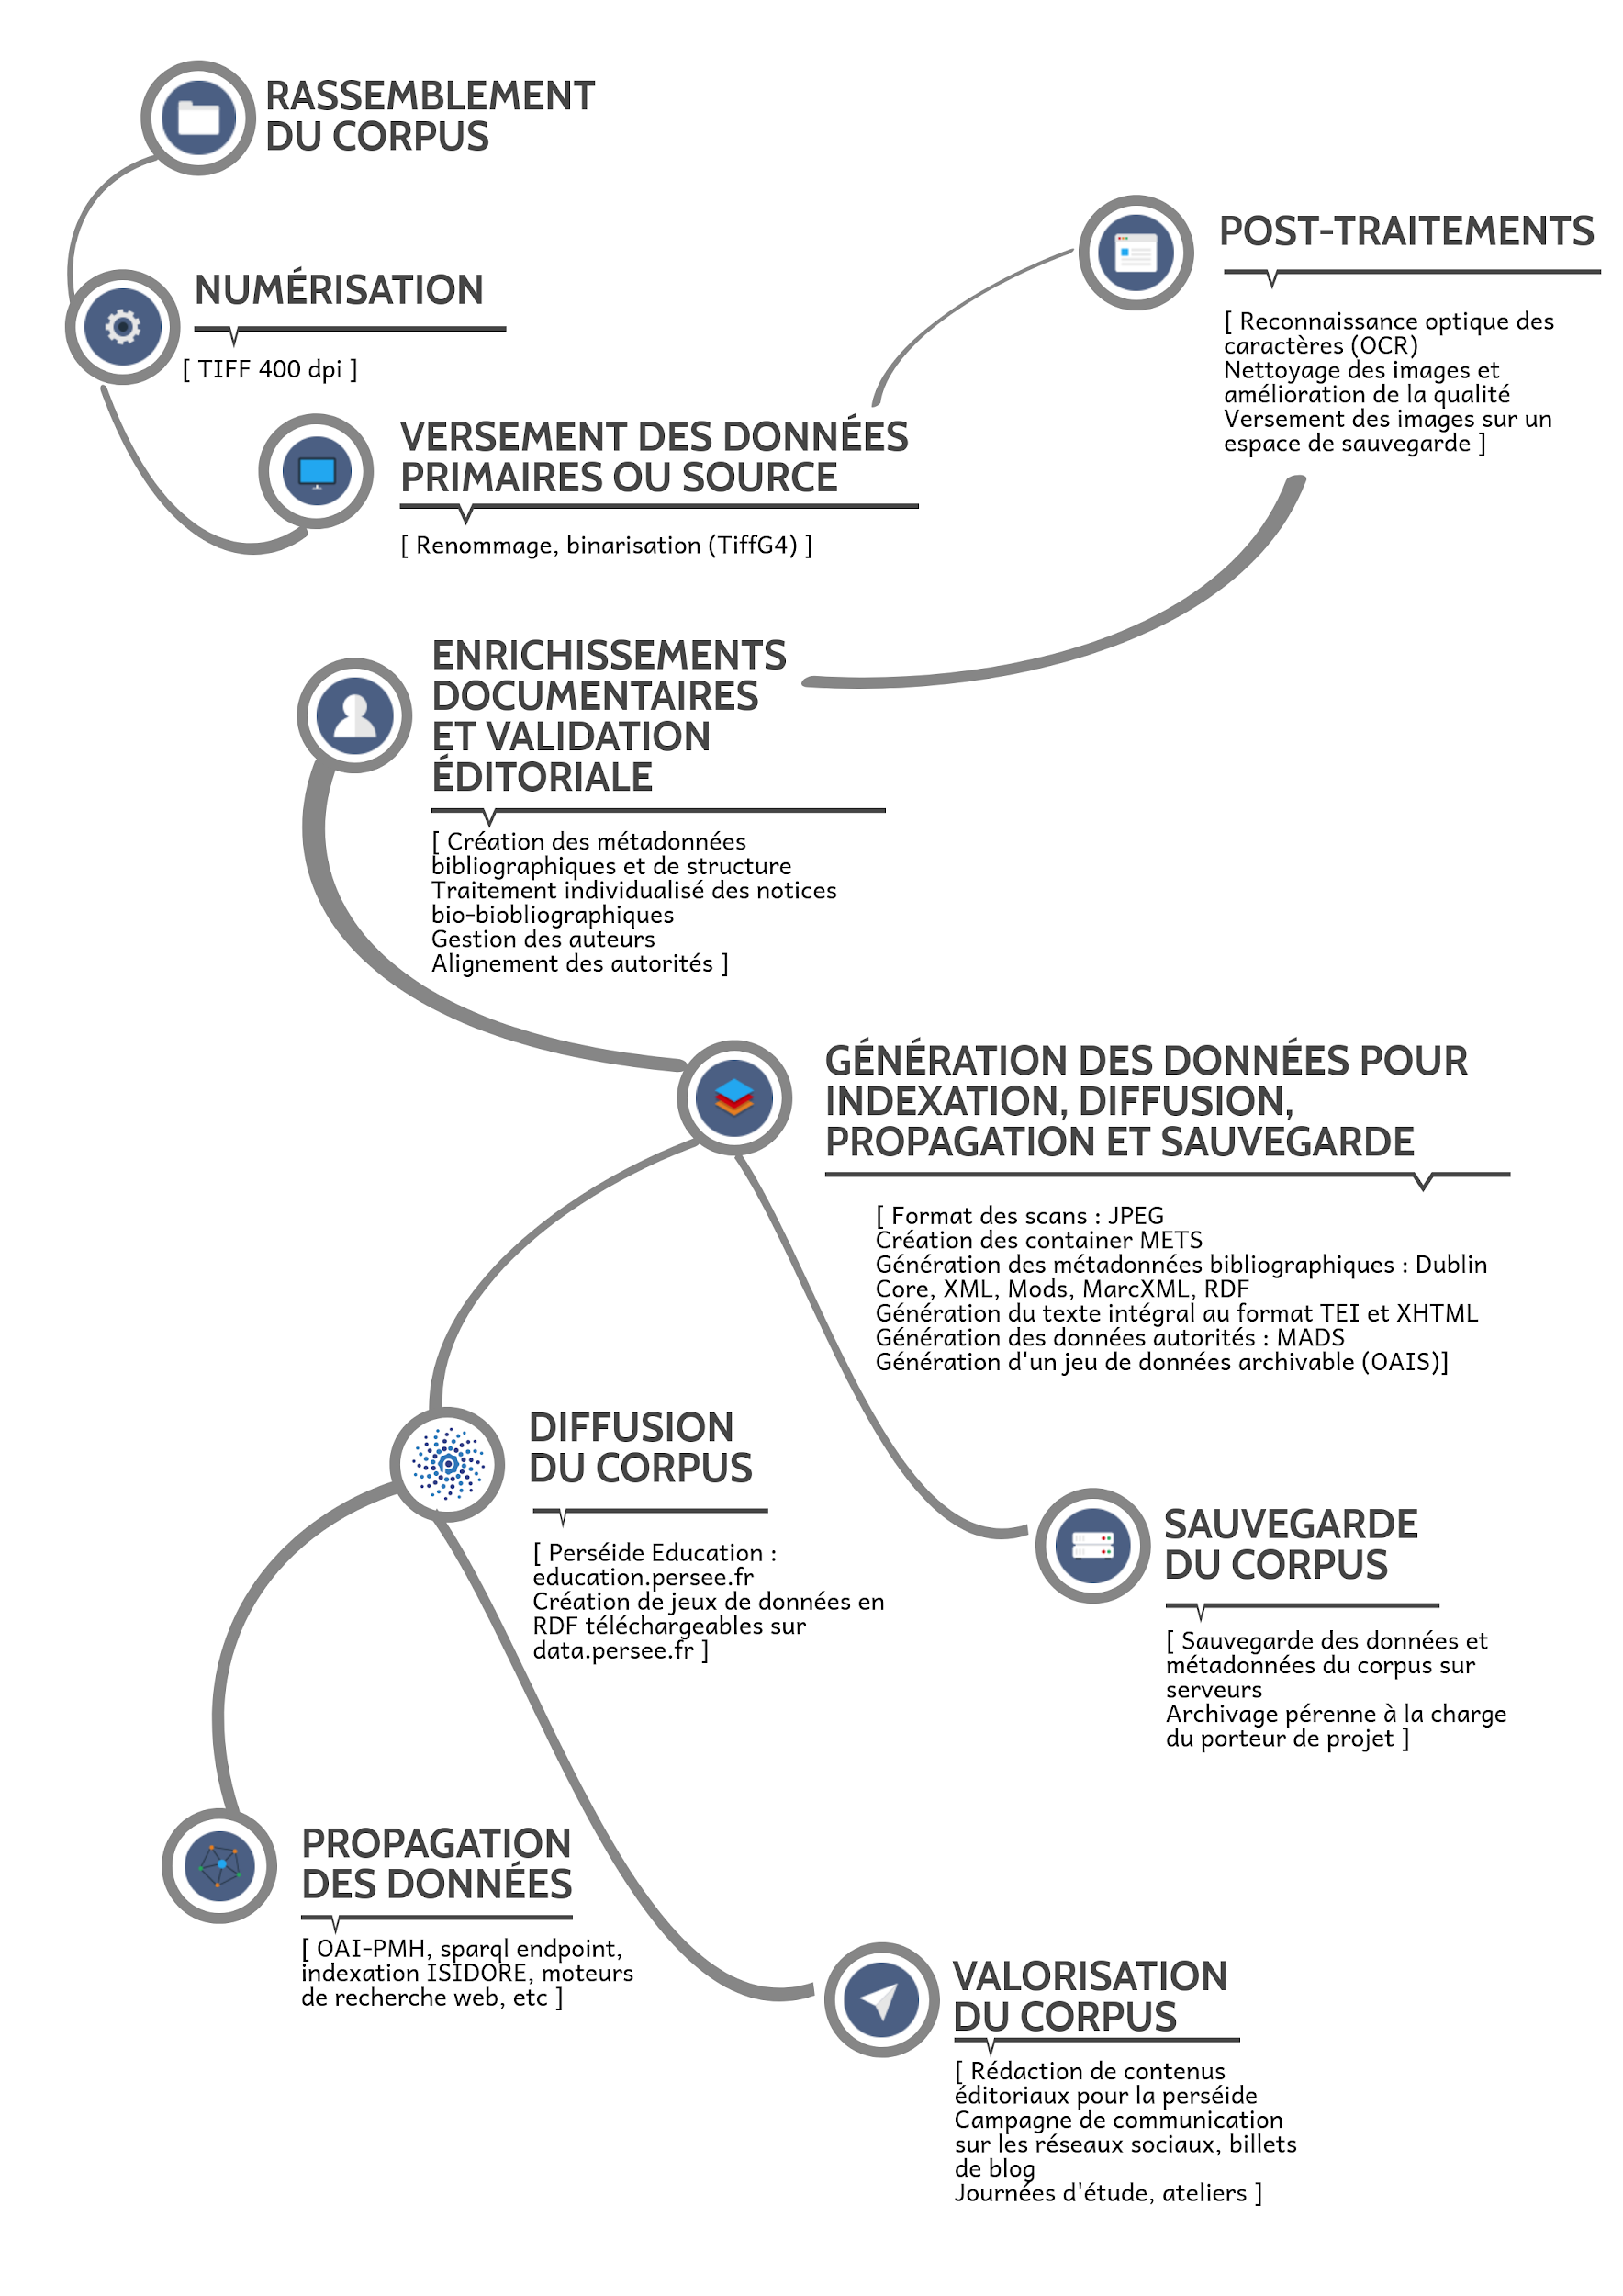

Slide 8
Modalités de gestion du projet
Comité scientifique
Historien-nes de l’éducation
BDL
Persée
Dir. de l’IXXI
Archives nationales
Comité de pilotage
Christine Boyer (BDL)
Nathalie Fargier (Persée)
Emmanuelle Picard (ENS de Lyon-LLE/Triangle)

